Slide 1
Etude égalité professionnelle
Atelier de travail plan d’actions et nouvel accord de branche
14-02-2025

Slide 2
Sommaire
Rappel de la méthodologie d’intervention
Rapport final de l’étude
Proposition de plan d’actions
Nouvel accord de branche
3.
6.
8.
15.

Slide 3
1.
Rappel de la méthodologie d’intervention

Slide 4
Objectifs de la réunion
Avoir le retour de l’OMECA sur le rapport final
Finaliser le plan d’actions

Slide 5
Schéma d’ensemble de la mission
Phase 1 : Lancement et cadrage de l’étude
Phase 2 : Conduite des investigations
Phase 3 : Elaboration du rapport final et du plan d’actions
Copil de lancement
Investigations quantitatives
Finalisation de l’analyse des accords de branche sur l’égalité pro
Rédaction du rapport final de l’étude incluant l’identification d’indicateurs pour la renégociation de l’accord de branche sur l’égalité pro ; un plan d’actions pour promouvoir l’inclusion dans la branche
Enquête téléphonique sur l’égalité pro auprès de 300 RH de la branche
Enquête en ligne sur le handicap auprès des entreprises de la branche
Analyse documentaire et revue de littérature sur l’égalité pro.
Exploitation de la statistique publique
Investigations qualitatives
Entretiens auprès d’entreprises, salariés et représentants du personnel (x11)
Entretiens complémentaires auprès de collaborateurs Atlas (x3) et de CFA (x1)
Séance de travail avec les membres du COPIL sur les pistes d’action à privilégier lors du copil final
Réalisation d’une note de cadrage
Analyse d’accords
Analyse d’accords d’entreprise sur l’égalité pro ou le handicap (x24)
Analyse d’accords de branche sur l’égalité pro (x5)
Elaboration des synthèses « Les Essentiels » et « A retenir »
Réalisation d’un rapport intermédiaire
Copil intermédiaire

Slide 6
2.
Rapport final de l’étude

Slide 7
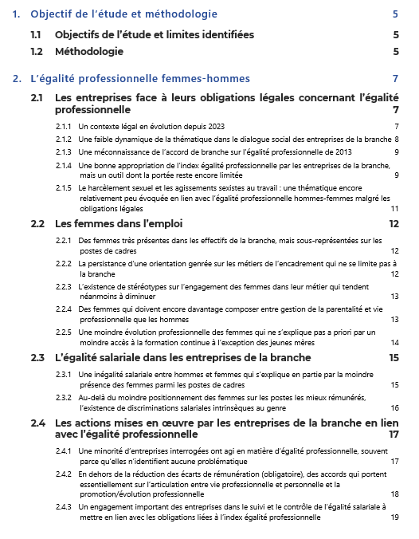
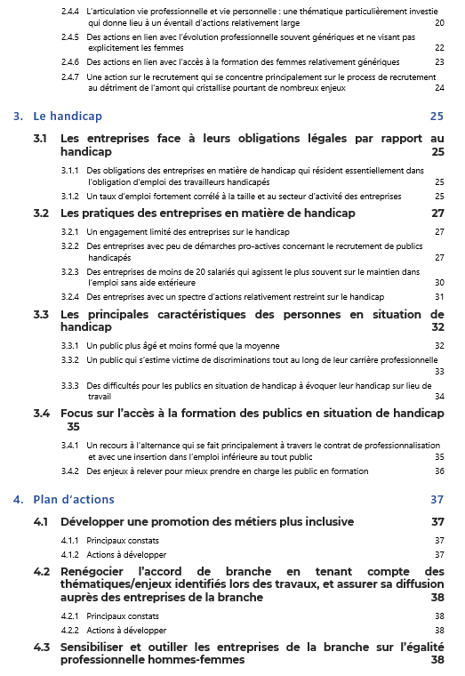
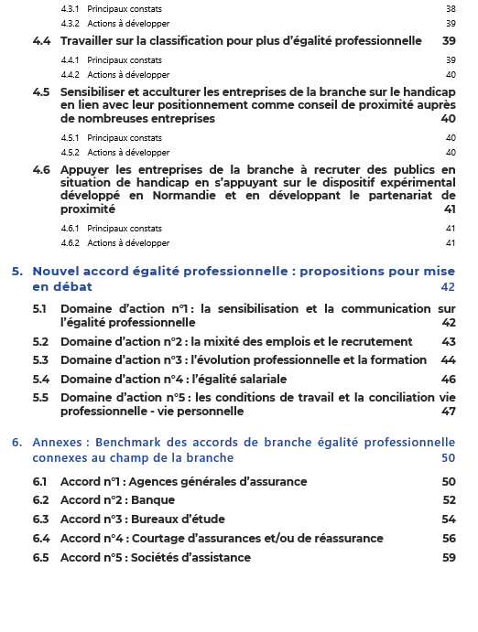
Réactions sur le rapport final de l’étude

Slide 8
3.
Proposition de plan d’actions

Slide 9
Les enjeux clés et les pistes d’actions à développer
Enjeu : Développer une promotion des métiers plus inclusive
Principaux constats en lien avec l’enjeu :
Les femmes sont moins présentes sur les postes de cadres.
Elles semblent moins présentes sur les formations avec les niveaux de formation les plus élevées.
Il existe un enjeu à agir dès l’orientation, afin de lever les freins en lien avec l’auto-censure des femmes (par ex. sous-représentation de femmes parmi les experts-comptables s’installant à leur compte ou en association).
Actuellement, la mise en avant des femmes dans les métiers à haut niveau de qualification n’est pas formalisée de manière explicite dans le plan de communication de la branche mis en place par le service Promotion des métiers de l’AFDAS.
Le handicap est actuellement absent dans la promotion des métiers de la branche.
Pistes d’action :
Formaliser de manière explicite dans le plan de communication de la branche la volonté de valoriser les femmes sur les métiers à haut niveau de qualification.
Intégrer des messages clés à communiquer aux collégiens et aux lycéens lors des JOA afin de lutter contre l’auto-censure et les stéréotypes de genre.
Valoriser les publics en situation de handicap dans la promotion des métiers, notamment par une collection vidéo portant sur les métiers de la branche.
Développer, dans le cadre des actions de promotion des métiers et de l’alternance conduites par la branche, des partenariats avec les écoles et les centres de formation, afin de faire découvrir les métiers en soulignant leur ouverture aux femmes comme aux hommes, y compris sur les postes à haute responsabilité.

Slide 10
Les enjeux clés et les pistes d’actions à développer
Enjeu : Renégocier l’accord de branche en tenant compte des thématiques/enjeux identifiés lors des travaux, et assurer sa diffusion auprès des entreprises de la branche
Principaux constats en lien avec l’enjeu :
L’analyse des accords de branche égalité professionnelle réalisée met en avant que de nombreux thèmes n’étaient pas abordés lors de l’accord de 2013 alors qu’ils paraissent répondre aux enjeux identifiés sur l’égalité professionnelle.
Il existe donc un enjeu de mettre à jour cet accord en y intégrant de nouveaux domaines d’actions, mesures et indicateurs en s’appuyant notamment sur le travail de benchmark réalisé.
Il convient également de prendre en compte le fait que cet accord est globalement très peu connu des entreprises de la branche.
Pistes d’action :
Intégrer au nouvel accord sur l’égalité professionnelle des domaines d’action, mesures et indicateurs :
  absents de l’accord conclu en 2013 (ex. mesures liées à l’accès à l’emploi)
  répondant aux enjeux nouveaux apparus ces dernières années (lutte vs. les violences et agissements sexistes, droit à la déconnexion…)
  tenant compte des thèmes et actions aujourd’hui prévus dans les accords d’entreprise de la branche et accords de branches analysés
Etablir un plan de communication autour du nouvel accord sur l’égalité professionnelle, afin d’assurer sa notoriété et sa bonne appropriation par les entreprises de la branche.

Slide 11
Les enjeux clés et les pistes d’actions à développer
Enjeu : Sensibiliser et outiller les entreprises de la branche sur l’égalité professionnelle hommes-femmes
Principaux constats en lien avec l’enjeu :
D’après l’enquête téléphonique réalisée, l’égalité professionnelle n’est « pas du tout » ou « plutôt pas » un sujet pour une majorité d’entreprises de la branche (58%).
De la même manière, plus de la moitié des entreprises indique que cette thématique n’est pas abordée ou seulement ponctuellement dans le cadre du dialogue social entre direction et représentants du personnel.
Les entreprises ayant engagé une réflexion sur le sujet sont aux trois-quarts des structures de 50 salariés et plus, laissant entrevoir une très faible appropriation de la thématique par les plus petites entreprises, pourtant largement majoritaires dans la branche.
Il s’agit donc aujourd’hui de mieux faire connaitre aux entreprises les enjeux associés à l’égalité professionnelle ainsi que les avantages en termes de « marque employeur ».
Pour être efficace, cette sensibilisation doit prendre appui sur les pratiques « inspirantes » identifiées dans la branche, et s’accompagner d’un outillage pratique.
Pistes d’action :
Communiquer auprès des entreprises sur les enjeux associés à l’égalité professionnelle, en particulier en termes d’attractivité des métiers et de fidélisation des collaborateurs.
Impliquer les entreprises de la branche dans les actions de sensibilisation conduites (ex. webinaires et réunions thématiques organisées par Atlas), dans un objectif d’essaimage des bonnes pratiques.
Mettre à disposition des entreprises un ensemble de ressources utiles (fiches pratiques, guides, vidéo…) utiles pour connaître leurs obligations, mettre en œuvre un accord ou plan d’actions, et identifier les outils et/ou possibilités d’appui.

Slide 12
Les enjeux clés et les pistes d’actions à développer
Enjeu : Travailler sur la classification pour plus d’égalité professionnelle
Principaux constats en lien avec l’enjeu :
Depuis 2001, la négociation relative à la classification des emplois au niveau des branches doit prendre en compte l’objectif d’égalité professionnelle.
Pour rappel, la classification professionnelle vise à opérer un classement des emplois ou des fonctions dans les entreprises de la branche, en fonction de divers critères comme la nature des activités exercées, les qualifications, les compétences.
La classification vise à classer des postes et non des individus. Il n’y a donc pas d’intention discriminatoire. Le résultat peut néanmoins être discriminant si les critères retenus conduisent à sous-évaluer certains emplois.
Le travail sur les classifications constitue donc un levier de réduction des inégalités salariales entre les femmes et les hommes et de promotion de la mixité des emplois.
D’après les entretiens menés, un travail est en cours au sein de la branche sur les classifications. Il pourrait être effectué en mettant la focale sur l’égalité professionnelle.
Pistes d’action :
Etudier les classifications et repérer les facteurs susceptibles d’induire des discriminations.
Faire évoluer le cas échéant la classification.
Accompagner les entreprises dans la mise en œuvre de la grille rénovée.

Slide 13
Les enjeux clés et les pistes d’actions à développer
Enjeu : Sensibiliser et acculturer les entreprises de la branche sur le handicap en lien avec leur positionnement comme conseil de proximité auprès de nombreuses entreprises
Principaux constats en lien avec l’enjeu :
Les chiffres de la DARES laissent envisager qu’une part importante des entreprises de la branche n’ont pas de publics handicapés au sein de leurs effectifs, d’autant plus que 90% des entreprises de la branche ont moins de 20 salariés et ne sont pas assujetties à l’obligation d’emploi.
Pour autant, elles jouent un rôle essentiel, dans la mesure où elles représentent un canal d’information incontournable auprès de leurs entreprises clientes.
Elles doivent pouvoir jouer un rôle de 1er niveau dans l’information sur le handicap, notamment sur les acteurs et les dispositifs (notamment financiers) à mobiliser.
Pour acculturer les entreprises de la branche, il s’agit également de pouvoir en amont les sensibiliser sur la thématique en s’appuyant sur des entreprises de la branche « inspirantes ».
Pistes d’action :
Mettre en place un programme de webinaires dédiés au handicap, en lien avec l’Agefiph et la référente handicap d’Atlas
Impliquer les entreprises de la branche « matures » sur le handicap dans les principaux évènements en lien avec la thématique (Duoday, SEEPH).
Identifier un référent handicap au sein de la branche, en charge de constituer un vivier d’entreprises de la branche susceptible de communiquer sur le handicap et de travailler sur le programme du webinaire handicap avec l’Agefiph et la référente handicap Atlas

Slide 14
Les enjeux clés et les pistes d’actions à développer
Enjeu : Appuyer les entreprises de la branche à recruter des publics en situation de handicap en s’appuyant sur le dispositif expérimental développé en Normandie et en développant le partenariat de proximité
Principaux constats en lien avec l’enjeu :
Les entreprises de la branche ont globalement peu de démarches pro-actives pour recruter des personnes en situation de handicap.
Pour autant, les recrutements dans la branche se font dès bac +2, ce qui offre des perspectives pour recruter des publics en situation de handicap, dans la mesure où ils sont moins qualifiés que le tout public.
Une expérimentation est en cours en Normandie. Elle porte sur le recrutement de gestionnaires de paie dans des entreprises de la branche, avec l’appui d’une entreprise adaptée.
Cette expérimentation offre des perspectives intéressantes. La branche et Atlas pourraient capitaliser sur ses enseignements en vue d’une déclinaison sur d’autres territoires.
Au-delà de l’expérimentation, la branche peut jouer un rôle dans la mise en relation des entreprises avec les acteurs du handicap afin de développer l’intégration de publics en situation de handicap.
Pistes d’action :
Modéliser et décliner cette expérimentation sur d’autres territoires :
  Assurer un suivi et un bilan évaluatif de l’expérimentation menée en Normandie (fin prévue en septembre 2025).
  Modéliser un dispositif type à décliner sur d’autres territoires au regard des forces et faiblesses identifiées lors de la mise en œuvre de l’expérimentation.
  Identifier un ou plusieurs autres bassins d’emploi sur lequel décliner le dispositif, en s’appuyant sur la branche et Atlas.
Mettre en relation les entreprises de la branche et les acteurs du handicap (Agefiph, Cap Emploi, Entreprises adaptées…) à travers un temps d’échange en présentiel sur un ou deux bassins d’emploi.

Slide 15
4.
Nouvel accord de branche

Slide 16
Domaine d’action n°1
La sensibilisation et la communication sur l’égalité professionnelle : constat et objectif
Constat
Les investigations conduites mettent en avant que l’égalité professionnelle et la lutte contre les discriminations et/ou agissements sexistes ne constituent pas une priorité pour les entreprises de la branche. Très peu d’entre elles se sont saisies du sujet, estimant ne pas être concernées.
Si les entreprises de 50 salariés et plus ont mis en place l’index égalité professionnelle, elles ne respectent pas toujours leurs obligations d’élaborer un accord ou un plan d’actions sur la thématique.
Par ailleurs, le niveau de connaissance de l’accord de branche signé en 2013 est très faible.
Objectif
L’égalité professionnelle est aujourd’hui l’objet de demandes sociales fortes, et s’inscrit dans un mouvement plus global portant sur la diversité et l’inclusion.
Sa prise en compte est l’opportunité pour les entreprises de la branche de pallier leurs difficultés de recrutement en attirant de nouveaux publics sensibles aux engagements sociétaux, et ainsi d’augmenter leur attractivité et celle de leurs métiers.
Quant à la lutte contre les risques de harcèlement sexuel et d’agissements sexistes sur le lieu de travail, des moyens de prévention et de sanction doivent être mis en œuvre dans toutes les entreprises.
La bonne appropriation de ces enjeux passe par un effort de communication à la fois sur la thématique, et sur le nouvel accord.

Slide 17
Domaine d’action n°1
La sensibilisation et la communication sur l’égalité professionnelle : les mesures envisageables
Sensibilisation au thème de l’égalité professionnelle
Mise en place d’actions de sensibilisation et de formation visant à lutter contre les préjugés et stéréotypes pouvant faire obstacle à l’égalité professionnelle :
  Diffusion de l’accord sur l’égalité professionnelle femmes-hommes
  Mise à dispositions de ressources (guides de bonnes pratiques…)
  Intégration du thème de l’égalité professionnelle et de non-discrimination dans les formations des managers, des tuteurs / maîtres d’apprentissage, et des équipes de direction
Possibilité pour tout salarié estimant faire l’objet d’un traitement discriminant en raison de caractéristiques inhérentes à sa personne de demander à être reçu par un responsable des ressources humaines, en présence s’il le souhaite d’un représentant du personnel, aux fins d’examiner les éléments constitutifs selon lui de cette discrimination

Slide 18
Domaine d’action n°1
La sensibilisation et la communication sur l’égalité professionnelle : les mesures envisageables
Lutte contre les risques de harcèlement sexuel et d’agissements sexistes
Rappel des obligations faites aux entreprises en matière de prévention des risques de harcèlement sexuel :
  Dans toutes les entreprises, affichage du texte de loi réprimant le harcèlement sexuel ainsi que des informations sur les actions contentieuses civiles et pénales ouvertes en la matière, et sur les coordonnées des autorités et services compétents
  Dans les entreprises d’au moins 20 salariés, mention dans le règlement intérieur des dispositions du code du travail relatives au harcèlement sexuel ainsi qu’aux agissements sexistes
  Dans les entreprises d’au moins 250 salariés, désignation d’un(e) référent(e) en matière de lutte contre le harcèlement sexuel et les agissements sexistes
  Elaboration d’une procédure interne de signalement et de traitement de faits de harcèlement sexuel
Mise en place d’actions de sensibilisation à destination des salariés, afin que ceux-ci signalent tout fait de harcèlement sexuel ou tout agissement sexiste dans l’entreprise
Sensibilisation des tuteurs / maîtres d'apprentissage à la prévention du harcèlement sexuel au travail
Formation des managers à la détection de situations de harcèlement sexuel ou d’agissements sexistes​
Elaboration d’une charte sur la non-tolérance des propos sexistes

Slide 19
Domaine d’action n°2
La mixité des emplois et le recrutement : constat et objectif
Constat
D’après la Loi (article L1132-1 du Code du travail), aucune personne ne peut être écartée d'une procédure de recrutement en raison de son sexe. Ce principe de non-discrimination se heurte dans les faits aux difficultés suivantes :
À l’orientation scolaire et aux stéréotypes sociaux qui incitent les femmes et les hommes à opter, de préférence, pour certains métiers ou certaines filières,
Aux biais conscients ou inconscients et aux représentations stéréotypées
Aux déséquilibres pouvant exister entre le nombre de candidatures féminines et masculines.
Dans la branche, les femmes représentent en 2022 plus des deux-tiers des effectifs (67%). Pour autant, celles-ci sont sous-représentées sur certains métiers, en particulier ceux de plus haut niveau de qualification (52% d’entre elles occupent un poste d’employée mais seulement 23% un poste de cadre).
Objectif
Favoriser la mixité des emplois dans la branche implique d’augmenter progressivement le nombre d’embauche de femmes sur les postes où la présence masculine est la plus forte, et le nombre d’embauche d’hommes sur les postes où la présence féminine est la plus forte.
Dans cette perspective, plusieurs leviers peuvent être actionnés, par exemple mettre en œuvre - au niveau de la branche - des actions auprès des filières de formation identifiées comme étant des viviers pour les emplois et sur lesquelles un déséquilibre hommes-femmes est constaté, proscrire toute mention discriminante dans les offres d’emploi (en interne comme en externe), garantir l’équité de l’examen des candidatures durant la phase de recrutement…

Slide 20
Domaine d’action n°2
La mixité des emplois et le recrutement : les mesures envisageables
Sourcing des candidats
Mise en œuvre d’actions d’information des jeunes, dans le cadre notamment des relations qu’entretiennent les entreprises avec les filières d’enseignement supérieur et lors des forums
Constitution d’un réseau d’ambassadeurs mixte afin de favoriser l’attractivité des métiers de l’entreprise pour les femmes
Développement des partenariats avec les écoles préparant aux métiers de l’entreprise, en vue de l’embauche de stagiaires ou d’alternants à parité
Offres d’emploi et processus de recrutement
Fixation d’objectifs chiffrés au sein des entreprises en matière de mixité des postes, afin de tendre vers un équilibre des effectifs dans les postes particulièrement masculinisés ou féminisés
Rédaction des offres d’emploi sans mention du sexe ou de la situation de famille
Interdiction de toute mention discriminante dans les offres d’emploi et description des postes exclusivement en termes de compétences attendues
Attention particulière portée à la proportion des candidatures de femmes et d’hommes reçues et au nombre d’embauches réalisées pour chacune de ces deux catégories
Attention portée à la proportion des femmes et d’hommes recrutés en contrat en alternance
Sensibilisation des cabinets de recrutement externes auxquels les entreprises recourent au fait de proposer autant de candidatures féminines que masculines
Sensibilisation des managers, dans le cadre de leur action de recrutement, sur la diversité
Sensibilisation des tuteurs / maîtres d'apprentissage à la question de l'égalité entre les femmes et les hommes

Slide 21
Domaine d’action n°3
L’évolution professionnelle et la formation : constat et objectif
Constat
Malgré la hausse de la part des femmes cadres dans la branche (19% en 2013 ; 23% en 2022), celles-ci restent sous-représentées sur les postes d’encadrement et, plus encore, de direction. Ce phénomène, appelé « plafond de verre » n’est toutefois pas spécifique à la branche : une récente étude de l’APEC relevait ainsi que 33% des femmes cadres étaient en position de management, contre 46% des hommes cadres.
Cette inégalité d’accès aux postes situés dans le haut de la pyramide des classifications peut s’expliquer par différents facteurs :
Les choix d’orientation effectués, ceux-ci étant en partie influencés par les stéréotypes sociaux,
Le fractionnement du parcours professionnel du fait des congés de maternité, ceux-ci contribuant à l’asymétrie de progressions de carrières et de situations métiers entre les femmes et les hommes,
La persistance de stéréotypes sur l’engagement des femmes au travail
La part plus importante de temps partiels parmi les salariées (15% des effectifs féminins de la branche, contre 6% des hommes en 2022).
Les investigations mettent en avant que l’accès des femmes à la formation professionnelle est similaire à celui des hommes. Cependant, il existe des écarts pour les femmes ayant des enfants en bas âge, ce qui n’est pas le cas pour les hommes.
Objectif
L’objectif des mesures à promouvoir dans le cadre de l’accord est d’atteindre une part représentative de femmes et d’hommes dans chaque catégorie d’emploi au sein de la branche. Les moyens visant à y parvenir peuvent s’envisager sous deux angles :
L’attention portée à ce que les salariées bénéficient tout autant de promotions que leurs homologues masculins à expérience et compétence égale, y compris pour celles travaillant à temps partiel ;
Le renforcement de l’accès des salariées à la formation, en particulier certifiante, afin de combler le déficit de formation initiale existant.

Slide 22
Domaine d’action n°3
L’évolution professionnelle et la formation : les mesures envisageables
Evolution professionnelle des salarié(e)s
Rappel des obligations faites aux entreprises en matière d’évolution professionnelle :
  Dans toutes les entreprises, organisation d’un entretien professionnel en principe au moins une fois tous les deux ans, et au retour de certaines périodes d’absence ou de réduction d’activité du salarié. Avec notamment pour objectif d’identifier les moyens à mobiliser pour favoriser l’évolution professionnelle du salarié. Ce temps d’échange peut permettre de susciter des candidatures en limitant les éventuels phénomènes d'autocensure de salariées vers des postes à responsabilité
  Dans les entreprises d’au moins 1 000 salariés, obligation de représentation équilibrée entre les femmes et les hommes parmi les cadres dirigeants et les membres des instances dirigeantes (objectif de 30 % de femmes parmi les cadres dirigeants et de 30 % de femmes parmi les membres d’instances dirigeantes à partir du 1er mars 2026
Mise en place d’un indicateur de suivi des effectifs par genre pour chaque niveau de classification, permettant d'apprécier la situation dans l’entreprise
Communication en interne sur les postes ouverts à la promotion ainsi que sur les dispositifs de mobilité existant dans l’entreprise
Attention particulière portée à la durée moyenne entre deux promotions des femmes et des hommes. Les entreprises doivent s’assurer que la proportion des femmes et des hommes parmi les salariés promus soit comparable à leur proportion dans l’effectif de chaque niveau de classification, à compétences, expériences, profils et performances équivalents
Elaboration d’un système de détection des salariés à potentiels suivant des critères objectifs non discriminants
Interdiction des processus d’évaluation des performances basés exclusivement sur le temps de présence, afin que la situation familiale des salarié(e)s ne constitue pas un frein à leur évolution professionnelle
Des processus d’évaluation dans le cadre du suivi des parcours professionnels ne laissant aucune place aux préjugés et aux stéréotypes, ni ne permettant aucune discrimination directe ou indirecte

Slide 23
Domaine d’action n°3
L’évolution professionnelle et la formation : les mesures envisageables
Evolution professionnelle des salarié(e)s à temps partiel
Prise en compte systématique des candidatures à un poste d’encadrement émanant de salarié(e)s travaillant à temps partiel
Formation professionnelle
Formation des managers à la conduite des entretiens professionnels afin de mieux repérer les besoins de formation
Mise en œuvre d’actions de formation diplômantes ou certifiantes
Mise en place d’accompagnements permettant aux salariés d’évoluer. Ex. prise en charge d’une formation de stagiaire Expert-comptable ou accompagnement dans une démarche de VAE
Institution d’une priorité d’accès à un parcours ou une formation pour les salariés reprenant leur activité suite à un congé maternité, congé d’adoption ou congé parental d’éducation. Ex. reconversion ou promotion par alternance (Pro A)
Mise en œuvre de moyens permettant de limiter les impacts de la charge de famille et d’articuler la vie privée du salarié avec le temps de formation :
Organisation d’actions de formation prenant en compte les situations familiales et personnelles (parentalité, proche aidant, handicap…)
Diversification des formats proposés (présentiel, distanciel, e-learning…) pour limiter les déplacements qui peuvent constituer un frein dans l’organisation vie privée/vie professionnelle
Communication des dates et horaires des formations suivant un délai raisonnable avant leur démarrage
Mise en place de mécanismes de compensation pour les salariés en formation tels que la prise en charge des frais de garde d’enfant pendant la formation ou des temps de trajet pour se rendre en formation

Slide 24
Domaine d’action n°4
L’égalité salariale : constat et objectif
Constat
A l’échelle de la branche, il existe des écarts de rémunération entre les hommes et les femmes. Ces écarts s’expliquent en partie par la sous-représentation des femmes parmi les cadres, et donc parmi les postes les mieux rémunérés au sein des entreprises. Mais les investigations mettent en avant que d’autres facteurs sont à l’œuvre :
Un rattrapage salarial pour les salariées de retour de congé de maternité, d’adoption ou de congé parental d’éducation qui soit est insuffisant, soit n’a pas lieu, et entraîne des inégalités étroitement corrélées au nombre d’enfants (d’après l’Insee, l’écart de revenu est en moyenne de 29,5% entre les mères et les pères de trois enfants ou plus),
Une discrimination liée au genre qui perdure au fil des années à poste et profil identique (étude de l’Apec), et ce malgré les différentes mesures prises pour renforcer l’égalité professionnelle et salariale.
Objectif
Les mesures prévues dans l’accord de branche sur l’égalité professionnelle doivent concourir à l’application effective du principe d’égalité de rémunération entre les femmes et les hommes pour un travail équivalent.
En vertu de ce principe, les entreprises de la branche doivent assurer à l’embauche un niveau de salaire identique pour les hommes et pour les femmes pour un même métier, à niveaux de responsabilités, de formation et d'expérience professionnelle comparables.
De la même manière, les absences liées au congé de maternité, d'adoption ou parental d’éducation ne peuvent donner lieu à quelque forme que ce soit de discrimination en matière de rémunération.
Et l’égalité de traitement en matière de rémunération doit être assurée entre les salariés à temps plein et ceux à temps partiel.

Slide 25
Domaine d’action n°4
L’égalité salariale : les mesures envisageables
Objectivation et suivi des écarts de rémunération
Rappel de l’obligation faite aux entreprises en matière de suivi et de correction des écarts de rémunération :
  Dans les entreprises d’au moins 50 salariés, calcul et publication sur leur site internet de l’Index de l’égalité professionnelle femmes-hommes
  Dans les entreprises d’au moins 50 salariés, mise en œuvre d’un rattrapage salarial au bénéfice des salariées de retour d’un congé de maternité, d’adoption ou parental d’éducation, dont le montant doit être au moins égal à la médiane des augmentations individuelles annuelles accordées dans l’entreprise pour une même position et un même coefficient de la classification de la convention collective, à ancienneté et compétences équivalentes
Mise en place d’indicateurs permettant d’appréhender la répartition des promotions, des primes, des salaires, et des augmentations en fonction du sexe et d’identifier, le cas échéant, des différences de traitement injustifiées
Attention portée à ce que la médiane des augmentations individuelles des femmes soit équivalente à la médiane des augmentations individuelles des hommes au sein d’une même catégorie professionnelle
Prise en compte de l’équité salariale comme un critère de l’évaluation des compétences des responsables hiérarchiques
Rémunération à l’embauche
Contrôle des salaires appliqués à l’embauche. Objectif : s’assurer d’un niveau de salaire identique entre les hommes et les femmes pour un même métier, à niveaux de responsabilités, de formation et d'expérience professionnelle comparables

Slide 26
Domaine d’action n°4
L’égalité salariale : les mesures envisageables
Révisions de salaire
Utilisation des révisions périodiques comme outils de réajustement des salaires
Provisionnement d’une enveloppe annuelle dont le montant, défini par l’entreprise en % de la masse salariale brute, est destiné à réduire les écarts de rémunération entre les femmes et les hommes
Vigilance particulière portée lors des révisions de salaires aux salariés travaillant à temps partiel afin de ne pas les pénaliser par rapport aux salariés travaillant à temps complet
Rappel de la possibilité pour l’entreprise de prendre en charge les cotisations patronales retraite sur la base de l’assiette à temps plein pour les salariés à temps partiel, et ce afin de neutraliser les effets du temps partiel sur les droits à la retraite

Slide 27
Domaine d’action n°5
Les conditions de travail et la conciliation vie pro / vie perso : constat et objectif
Constat
Le sujet de l’équilibre entre vie professionnelle et vie personnelle a pris une importance nouvelle ces dernières années, notamment depuis la crise sanitaire liée au Covid et le développement du télétravail.
Pour les salariés, il s’agit de mieux concilier les engagements professionnels avec les situations particulières rencontrées au cours de la vie (arrivée d’un enfant, soutien en qualité de proche aidant…).
Dans les entreprises, mieux concilier vie professionnelle et vie professionnelle est un levier pour améliorer la qualité de vie au travail, prévenir les risques psychosociaux, et réduire les inégalités envers les salariées femmes, dans un contexte où la répartition des tâches au sein des foyers est encore aujourd’hui largement genrée, imposant à celles-ci des contraintes additionnelles en matière d’horaires et d’articulation des temps de vie.
Objectif
Une meilleure conciliation de la vie professionnelle et de la vie personnelle contribue à réduire les inégalités hommes-femmes.
Les mesures prévues dans l’accord de branche sur l’égalité professionnelle doivent ainsi permettre de mieux prendre en considération la situation familiale des salariés, si besoin au moyen des « outils » dont l’usage s’est développé ces dernières années, à l’instar du télétravail qui offre aux salariés une plus grande flexibilité dans l’organisation de leur travail, en particulier pour les salariées en situation de grossesse ou ayant un jeune enfant, et pour les salariés en situation de proche aidant.

Slide 28
Domaine d’action n°5
Les conditions de travail et la conciliation vie pro / vie perso : les mesures envisageables
Organisation du travail et aménagement du temps de travail
Examen systématique par l’entreprise des demandes motivées de salariés pour un aménagement de leur temps de travail ou un changement de poste permettant la conciliation de la vie professionnelle et de la vie personnelle et familiale
Organisation des réunions de travail, sauf cas exceptionnel, pendant l'horaire habituel de travail (éviter en tant que possible la tenue de réunions lors de la pause déjeuner et en fin de journée)
Planification à l’avance, dans la mesure du possible, des réunions et planning de travail pour permettre à chacun de s'organiser
Droit à la déconnexion :
  Aucun salarié n'est tenu de consulter ni de répondre à des courriels, messages ou appels téléphoniques professionnels en dehors de son temps de travail, pendant ses congés, ses temps de repos, arrêts de travail et absences autorisées.
  L’employeur ne peut exiger que le salarié prenne connaissance des courriels, messages ou appels téléphoniques professionnels en dehors de son temps de travail, pendant ses congés, ses temps de repos, arrêts de travail et absences autorisées.
Incitation à étudier toutes les demandes présentées par un(e) salarié(e) de modification de l’organisation du temps de travail, notamment le travail à temps partiel choisi, et à tenter d’y répondre favorablement
Organisation d’un entretien individuel entre le/la salarié(e) concerné(e) et sa hiérarchie pour faciliter ce changement.

Slide 29
Domaine d’action n°5
Les conditions de travail et la conciliation vie pro / vie perso : les mesures envisageables
Neutralisation des effets liés à la parentalité
Rappel de l’obligation faite aux entreprises d’organiser un entretien professionnel pour les salariées qui reprennent leur activité à l’issue d’un congé de maternité, d'adoption ou parental d'éducation
Sensibilisation au sein de l’entreprise aux enjeux de l’équilibre vie professionnelle/vie personnelle et familiale, notamment pour la santé au travail
Autorisation d'absence accordée à la salariée pour se rendre aux examens médicaux obligatoires prévus par le code de la santé publique dans le cadre de la surveillance médicale de la grossesse et des suites de l'accouchement
Autorisation d'absence accordée à la salariée bénéficiant d’une assistance médicale à la procréation, pour les actes médicaux nécessaires pour chaque protocole du parcours d'assistance médicale
Autorisation d'absence accordée au / à la conjoint(e) salarié(e) de la femme enceinte ou bénéficiant d'une assistance médicale à la procréation ou la personne salariée liée à elle par un pacte civil de solidarité ou vivant maritalement avec elle pour se rendre à trois de ces examens médicaux obligatoires ou de ces actes médicaux nécessaires pour chaque protocole du parcours d'assistance médicale au maximum
Promotion et encouragement à la prise effective du congé paternité
Maintien de salaire à hauteur de 100% du salaire mensuel net des salarié(e)s justifiant au minimum d’un an de présence dans l’entreprise pendant le congé de paternité et d’accueil de l’enfant
Aménagement temporaire des horaires de travail pour les salariés ayant un enfant de moins de 3 ans (flexibilité sur les horaires d’entrée-sortie, pause déjeuner plus importante…)
Prise en compte des contraintes personnelles et familiales lors de l’organisation du temps de travail, et notamment dans l’organisation des réunions et des déplacements professionnels, notamment pour les salariés proches aidants
Examen des possibilités d’aménagements de l’organisation de travail des parents d’enfants mineurs handicapés qui en font la demande
Priorité de passage à temps partiel pour ce même public, dans l’hypothèse où un tel poste correspondant à leur profil serait disponible

